Slide 1
Aula 03: DESENVOLVIMENTO DE APLICATIVOS PARA DISPOSITIVOS MÓVEIS
React Native Fundamentos
Professor: Guilherme Figueiredo Terenciani
15/09/2019

Slide 2
Aula03 - React Native Fundamentos
O react native
React Native é um framework JavaScript;
Nativamente renderiza aplicações mobile para iOS e Android;
Uma biblioteca de código aberto para construção de interfaces de usuário com JavaScript;
Em outras palavras: permite que desenvolvedores web escrevam aplicações mobiles com o conforto de utilizar JavaScript.

Slide 3
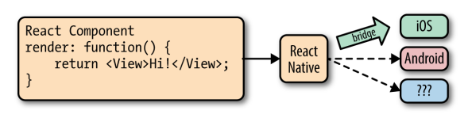
Aula03 - React Native Fundamentos
O react native
Basicamente, nós programamos nossa aplicação utilizando react native e ela faz a ponte entre o iOS e Android;

Slide 4
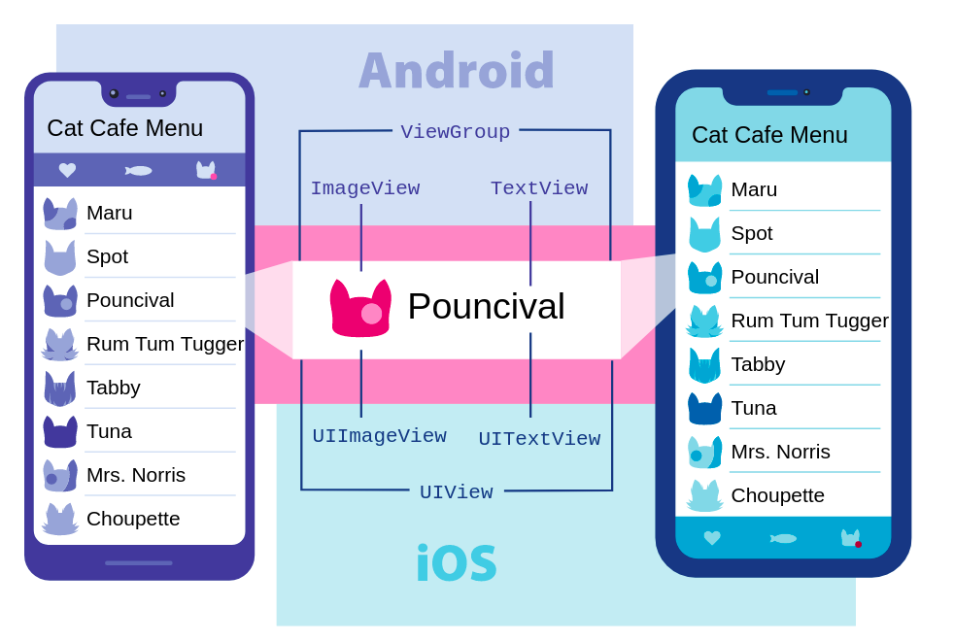
Aula03 - React Native Fundamentos
O react native
Basicamente, nós programamos nossa aplicação utilizando react native e ela faz a ponte entre o iOS e Android;

Slide 5
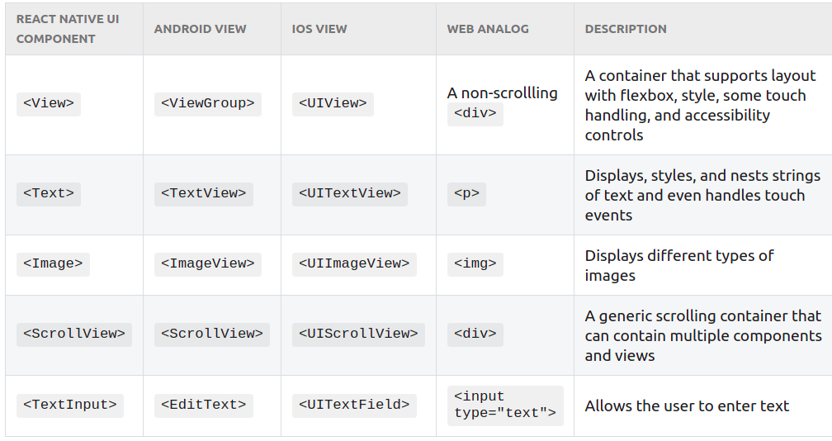
Aula03 - React Native Fundamentos
O react native

Slide 6
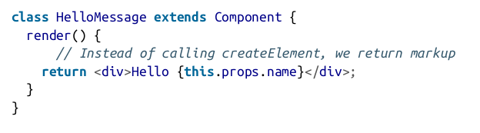
Aula03 - React Native Fundamentos
JSX
No React Native, nós iremos escrever nossas telas utilizando JSX;
Combinando marcações com JavaScript;

Slide 7
Aula03 - React Native Fundamentos
JSX
No React Native, nós iremos escrever nossas telas utilizando JSX;
Combinando marcações com JavaScript;

Slide 8
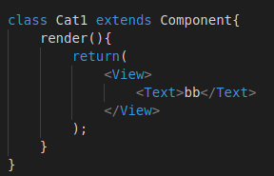
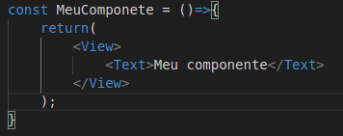
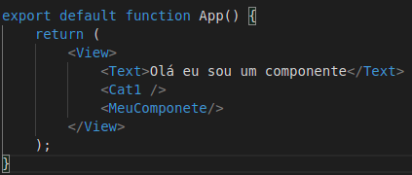
Aula03 - React Native Fundamentos
Componetes
Todo código ReactNative reside em componentes;

